Slide 1
DIADA DE ST JOSEP DE CALASSANÇ
27 DE NOVEMBRE DE 2017

Slide 2
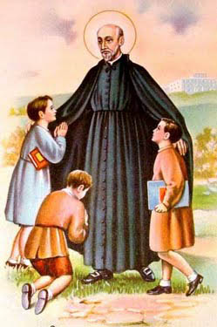
QUÈ CELEBREM ? St. Josep Calassanç fundador de l’ Escola Pia
(Peralta de la Sal ,1557- Roma1648)
Va conèixer gent pobre i la falta d’escola per als nens del carrer. Al 1597 obre la primera Escola Pia en un barri de Roma.
”Pia “volia dir “gratuïtat”.

Slide 3
COM HO CELEBRAREM?
PARCS D´IGUALADA
MONTBUI
VILANOVA
Plç.CASTELLS
PARC CENTRAL

Slide 4
PER QUÈ UNA CAMINADA?
1. EL LEMA D’ AQUEST CURS17/18
“Camins per aprendre”
2.PROJECTE PIA&GO
3. INAUGURACIÓ CAMÍ DE CALASSANÇ

Slide 5
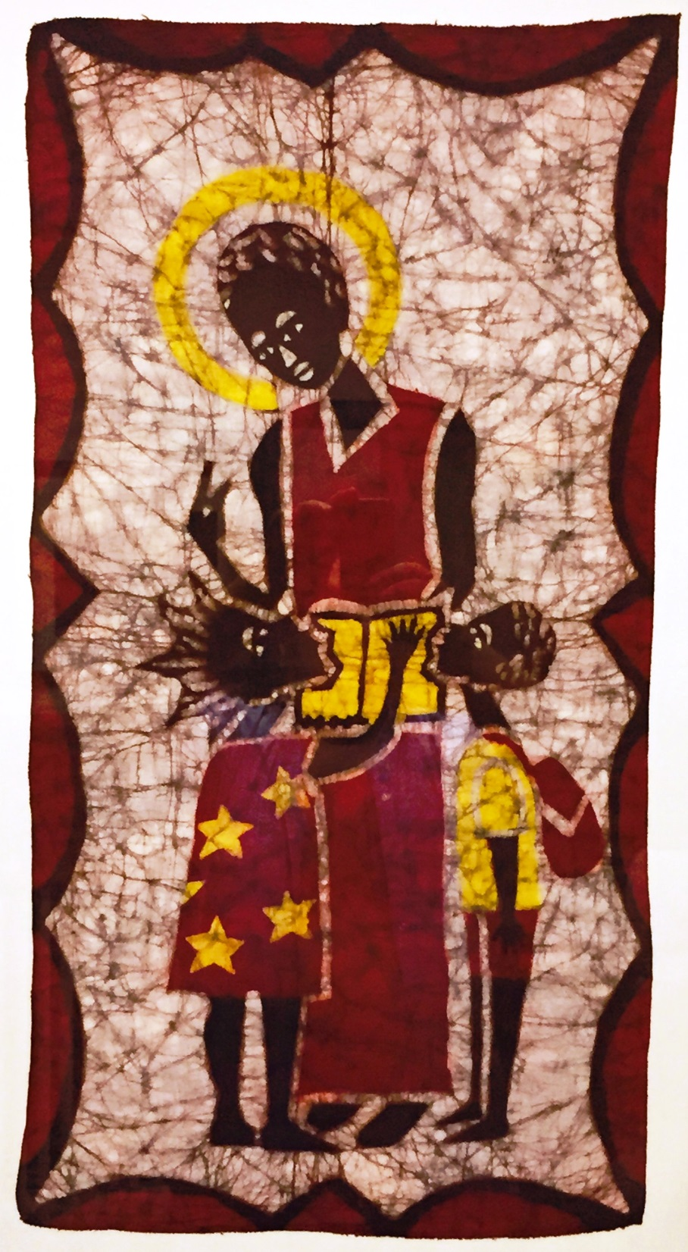
1. LEMA “CAMINS PER APRENDRE”
Aquest curs volem treballar personatges que la seva vida ens serveix d’exemple a seguir pels valors que transmeten i que ens ajuden a créixer com a persones. Avui coneixerem una mica més la vida i obra de Josep Calassanç

Slide 6
2. PIA&GO
Els km recorreguts computaran pel repte solidari PIA&GO que transforma els km en una acció solidària: l’acollida de refugiats i desplaçats.

Slide 7
3.CAMÍ DE CALASSANÇ
● 5 minuts per mi (dimarts 21/11)
● És un recorregut que vol unir els diferents punts de la geografia catalana i aragonesa on va viure st. Josep de Calassanç.
● Les caminades ens recordaran el pas de Calassanç per Igualada i simbolitzaran el camí que ens ha deixat, l’Escola Pia.

Slide 8
ORGANITZACIÓ INFANTIL
MATÍ
9:00 Rebuda a les aules . Power i breu explicació de la Jornada
9:30 - 9:40 Inici de les caminades.
ESMORZAR: esmorzar al Parc quan arribin
(han de portar esmorzar de casa)
Al llarg de la caminada trobaran les peces del Batic
12:00 Tots a la Sala Polivalent per construir el Batic-puzzle.
TARDA
15:00 – 16:15 Espectacle d’animació a càrrec de Can cantem
16:15 – 17:00 Berenar al pati pa amb xocolata

Slide 9
ORGANITZACIÓ PRIMÀRIA
MATÍ
9:00 A les aules Power : explicació de la Jornada
9:30 - 9:40 Inici de les caminades.
ESMORZAR esmorzar a la primera parada. (esmorzar de casa)
Al llarg de la caminada trobaran les peces del Batic/o del Mapa.
11:30 construir el Batic-puzzle i el Mapa al Parc Central per classes i després joc lliure.
12:45 Arribada a l’Escola. ( Temps 40min aprox.)
TARDA
15:15 – 16:15 Espectacle d’animació a càrrec de Can cantem
16:15 – 16:50 Berenar al pati pa amb xocolata

Slide 10
ORGANITZACIÓ ESO,BATX. i FP
8 a 9h: No hi ha classe
9 a 10h: A l’aula: Passar llista + Explicació jornada(power)+ Vídeo + Dinàmica
10h: Trobada per cursos.
10:15h - 10:30h: Inici caminades
Dinar de carmanyola (portar de casa)
15:30h: Arribada a l’escola (a la tarda no hi ha classe)
* Batxillerat arriben a les 14:30h *FP a les 9h es troben a Can Titó directament fins les 13h
Curs | Lloc sortida
1r ESO | Pati (costat pati dels petits)
2n ESO | Poliesportiu
3r ESO | Claustre
Batxillerat | Pati (costat C/ Portal)

Slide 11
CAMINS INFANTIL I PRIMÀRIA
Llar: Plaça Castells
P3: Parc de la Solidaritat de Sta. Margarida de Montbui
P4 - P5: Zona Cola-Cao- Infinit
1r i 2n: Ruta Estació Vella - Parc de l’Enxup - Parc Central
3r i 4rt: Ajuntament - Cal Font - Parc de l’Enxup - Garcia Fossas - Parc Central
5è i 6è: Parc Valldaura - Parc Vallbona - Parc de les Roques - Garcia Fossas - Parc Central

Slide 12
RUTES SECUNDÀRIA,BAXILLERAT,FP
1r d’ESO: Can Titó
2n d’ESO: La Tossa
3r d’ESO: Coll Bas
1r i 2n de Batxillerat: Can Titó i Turó de la Guàrdia (caminant i amb bici)
FP: Can Titó (Ruta dels Esgavellats)
*4t d’ESO (Caminada per la Pau a Calella)

Slide 13
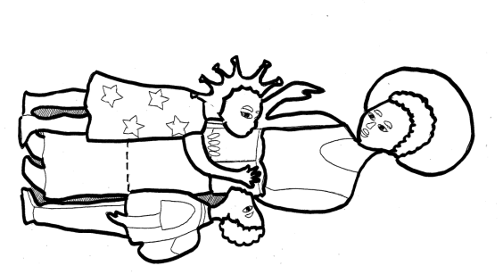
QUÈ APRENDREM …
1. VÍDEO fet per alumnes de 2n de batxillerat explicant QUÈ HA SIGNIFICAT PER ELLS EL PAS PER L’ESCOLA PIA D’IGUALADA
2. Explicació de la Jornada (power point)
3. Dinàmica
- Infantil, 1r cicle Primària: Puzzle Batic
- De 3r a 6è de Primària, ESO, Batxillerat, FP:
MURAL “ Què podem aprendre de la vida de Calassanç?”

Slide 14
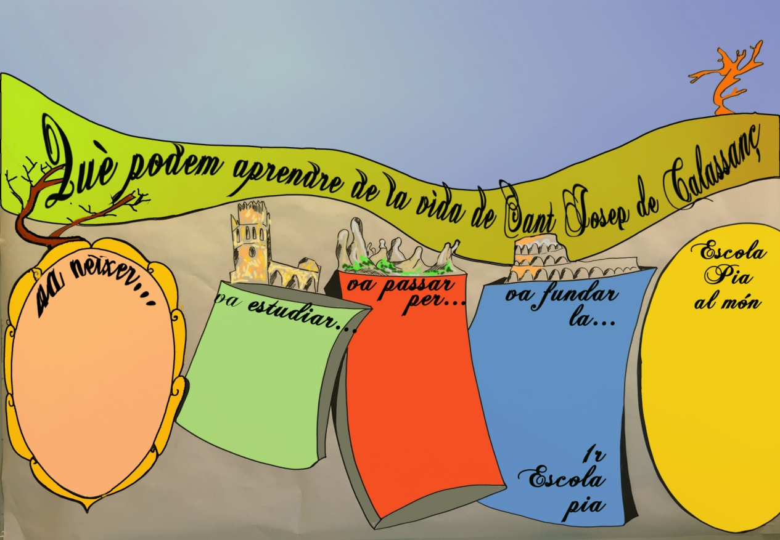
DINÀMICA: Mural de la Vida de Calassanç
OBJECTIU: Conèixer els fets més importants de la vida de Sant Josep Calassanç
1. Es projectarà aquesta imatge que haurem
d’omplir amb: imatges, textos i frases que expliquen moments de la vida de Sant Josep Calassanç

Slide 15
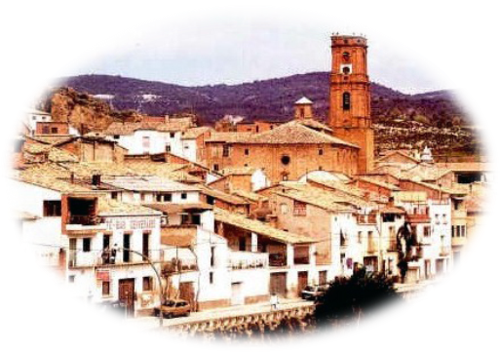
3. Anirem emplenant el mapa .Les imatges i el text dins de les orles corresponents i les frases les col·locarem a la part del cel del mural
2. Es reparteixen a cada alumne un paper on hi haurà una d’aquestes opcions: una imatge, un text o una frase
La paciència és bàsica per aprendre,
PERALTA DE LA SAL –
Josep Calassanç neix l’any 1557, en un poble de la Franja, que es diu Peralta de la Sal.

Slide 16
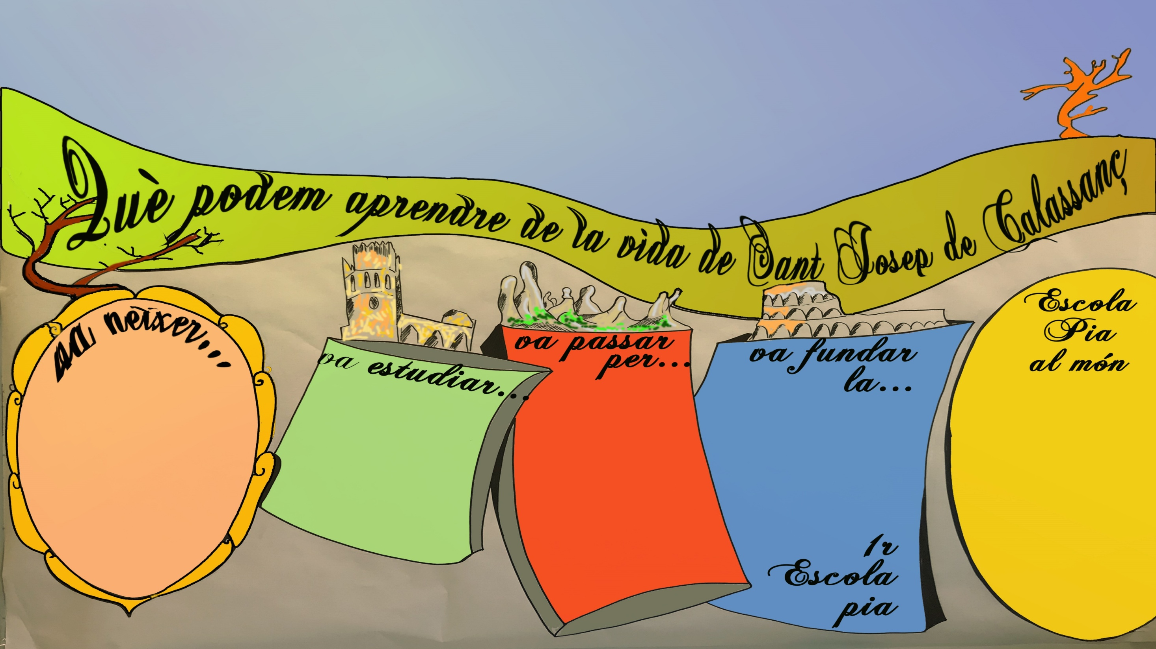

Slide 18
“…l’educació
és la millor eina
per canviar el món…”
(Sant Josep Calassanç, 1623)

